Slide 1
Lecture 9 数据可视化技术
Matplotlib绘图工具
Mayavi绘图工具

Slide 2
教学目标
了解数据可视化技术的基本原理和主要功能
理解数据可视化技术的应用场景

Slide 3

Matplotlib绘图
Matplotlib来自于由John Hunter在2002年启动的一个用于创建图表的绘图项目，其目的是为Python构建一个与Matlab之间进行交互的绘图接口。
Matplotlib可以支持各类操作系统上的GUI后端，也可以将图片存储为各类格式的图片：包括PDF、JPG、PNG、GIF等。
Matplotlib还支持许多插件工具，包括用于3D绘图的mplot3d，用于地图描绘的basemap等

Slide 4
Matplotlib API入门
在绘制一张图表时，如果一切准备就绪，就会弹出一个窗口。用户可以用鼠标或输入close()来关闭它。
Matplotlib API的所有函数都位于matplotlib.pyllot模块中，其通常的引入约定是：
import matplotlib.pyplot as plt

Slide 5
Figure和Subplot的画图方法
作为一种面向对象的语言，所有Matplotlib的图像都位于Figure这类的对象中。我们可以用plt.figure这个函数来创建一个新的Figure对象：
fig = plt.figure()
plt.figure有一些选项，用于确保图片的纵横比和尺寸。值得注意的是，python不允许通过空的Figure对象绘图，必须采用add_subplot创建subplot才行：
ax1 = fig.add_subplot(2, 2, 1)

Slide 6
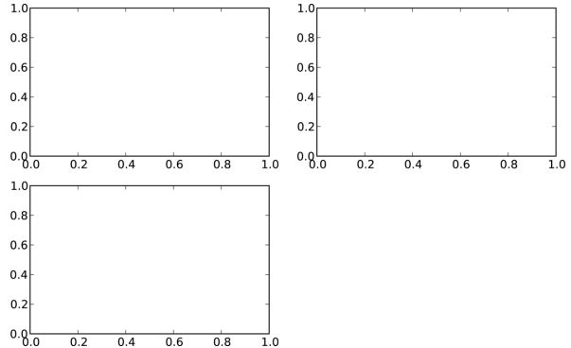
Figure和Subplot的画图方法
图片的排列方式是2X2的，即上下左右各一个图片。此外，我们如果再分别把所有的subplot图片创建出来，就可以得到最终的图片：

Slide 7
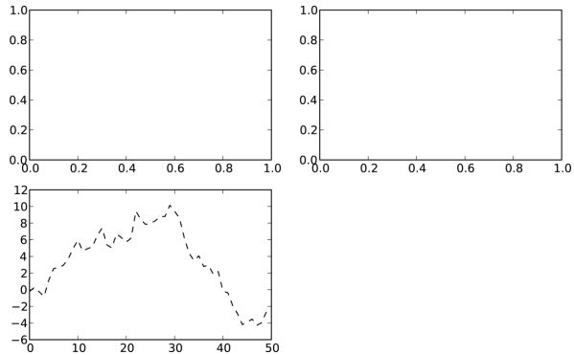
Figure和Subplot的画图方法
下面这条绘图命令plt.plot ( [1.5, 3.5, -2, 1.6] ) 就会在Matplotlib的最后一个用过的subplot（如果没有则创建一个）上进行绘制，得到如下的效果：

Slide 8
Figure和Subplot的画图方法
fig.add_subplot返回的对象是AxesSubplot，它可以直接调用实例方法在其他空着的格子里面画图，如下所示：
In [9]: ax1.hist(randn(100), bins=20, color='k')
In [10]: ax2.scatter(np.arange(30), np.arange(30) + 3 * randn(30))
Out[10]: <matplotlib.collections.PathCollection at 0xa8201cc>

Slide 9
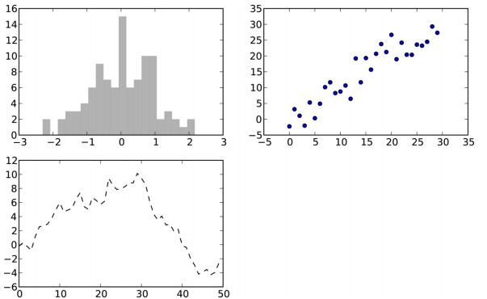
Figure和Subplot的画图方法

Slide 10
调整subplot周围的间距
Matplotlib在默认情况下会在subplot周围和多个subplot之间留下一定的空白边距，此间距跟图像的高度和宽度相关。
如果我们调整了图像的尺寸，空白间距也会自动随之调整。其中，wspace和hspace可以用来控制宽度和高度的比例，也可以用作调整多个subplot之间的空白间距。

Slide 11
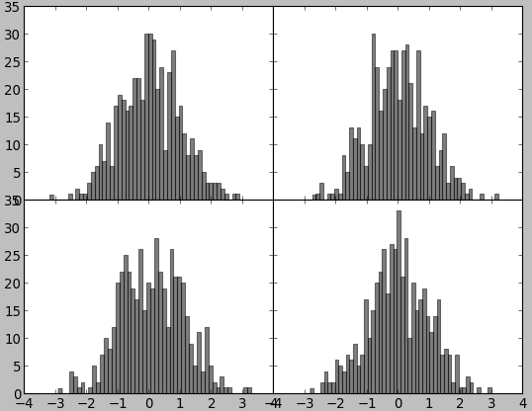
调整subplot周围的间距
subplots_adjust(left=None, bottom=None, right=None, top=None, wspace=None, hspace=None)

Slide 12
颜色、标记和线型的设置
plot函数可以用来接收一组X和Y坐标值，也可以接收一组颜色和线型的字符串缩写。例如，要根据X和Y绘制绿色虚线，可以执行如下代码
ax.plot(x, y, 'g--')
在Matplotlib中，常用的颜色都会有一个对应的缩写词，而要使用其他的颜色时，则可以通过该颜色对应的RGB值使用。

Slide 13
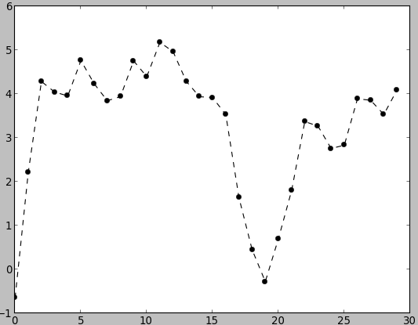
颜色、标记和线型的设置
线型图上还可以添加一些标记，用来强调某些数据点。例如，标记也可以在格式字符串中使用，但标记的类型和线型都必须排在颜色之后。
In [20]: plt.plot(randn(30).cumsum(), 'ko--')

Slide 14
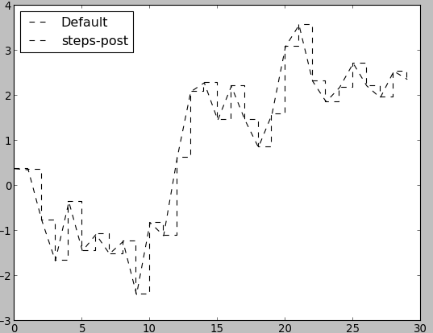
颜色、标记和线型的设置
在线型图中，数据点默认是通过线性方式实现的，也可以通过drawstyle来进行修改。
plt.plot(data, 'k--', drawstyle='steps-post', label='steps-post')

Slide 15
刻度、标签和图例
大多数图表的实现方式有二：一是使用pyplot接口实现更为面向对象的原生Matplotlib API。
二是通过pyplot接口实现交互式作用，需要采用诸如xlim、xticks和xticklabels之类的方法。
这些方法分别控制图表的范围、刻度的位置、刻度的标签等。

Slide 16
刻度、标签和图例
具体的实现方式有以下两种：
不带参数调用时，则返回当前的参数值。例如，plt.xlim () 返回当前的X轴范围。
带参数调用时，则需要设置参数。例如，plt.xlim ([0, 10]) 将X轴的范围设置为0到10。
以上方法仅对当前或最新创建的AxesSubplot起作用，它们对应subplot对象上的两个方法。以xlim为例，对应的方法就是ax.get_xlim和ax.set_xlim。

Slide 17
刻度、标签和图例
我们通过下面的随机漫步的例子，说明轴的自定义：
In [23]: fig = plt.figure();
In [24]: ax = fig.add_subplot(1, 1, 1)
In [25]: ax.plot(randn(1000).cumsum())
Out[25]: [<matplotlib.lines.Line2D at 0xbc4da6c>]

Slide 18
刻度、标签和图例
在这个案例中，生成1到1000的正态分布的随机漫步，而轴的数值范围也自定义为1到1000。
如果我们不希望自定义轴刻度，而想要修改X轴的刻度，可以通过设置set_xticks和set_xticklabels的数值来实现。
前一种方法是通过设置Matplotlib的刻度标签来实现的，而后一种方法则可以设置任意刻度标签：

Slide 19
刻度、标签和图例
fig = plt.figure(); ax = fig.add_subplot(1, 1, 1)
ax.plot(randn(1000).cumsum(), ‘k’, label=‘one’)
ax.plot(randn(1000).cumsum(), ‘k--’, label=‘two’)
ax.plot(randn(1000).cumsum(), ‘k.’, label=‘three’)
除此之外，我们还可以通过调用ax.legend()或
plt.legend()来创建图例：
ax.legend(loc='best')

Slide 20
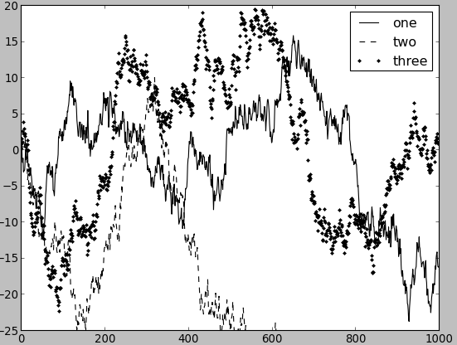
添加图例

Slide 21
Mayavi2绘图
Mayavi2可以使用Python语言编写，因此Mayavi2既是一个便捷的可视化软件，又是一个可以通过Python编写扩展的工具。
它可以自动嵌入到用户自主编写的Python程序中，又可以直接使用脚本的API来实现快速绘图。
Mayavi2的mlab模块提供了便捷的绘图函数。数据准备好之后，通过调用一次mlab的函数就可以呈现数据的显示效果图。

Slide 22
Mayavi2绘图
下面的案例，展示了如何使用mlab进行绘图：
import numpy as np
from enthought.mayavi import mlab
x, y = np.ogrid[-2:2:20j, -2:2:20j]
z = x * np.exp( - x**2 - y**2)
pl = mlab.surf(x, y, z, warp_scale="auto")
mlab.axes(xlabel='x', ylabel='y', zlabel='z')
mlab.outline(pl)

Slide 23
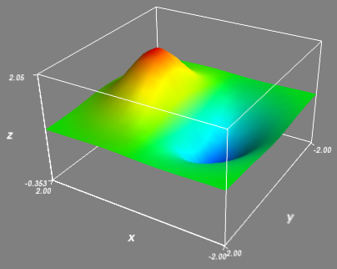
Mayavi2绘图
上述案例实现了绘制三维曲面的图，图中展示了如何完成三维的网格图

Slide 24
Mayavi2绘图
完成三维的网格图在上述代码中，我们要先通过一条语句载入mlab库：
from enthought.mayavi import mlab
mlab载入后，可以通过调用mlab.surf来绘制三维空间中的曲面。曲面上的每个点，可以由surf函数中的三个数组参数x,y,z给出。

Slide 25
Mayavi2绘图
需要注意的是，数组x,y是由ogrid对象计算得出的，因此分别是大小为n*1和1*n的数组，而z则是一个n*n的数组。
而mlab.axes和mlab.outline函数，则分别用于在三维空间中添加坐标轴以及曲面图形的外框。而surf函数绘制的曲面，向X-Y二维平面的投影则是一个等宽度的网格。

Slide 26
Mayavi2绘图
当我们绘制更为复杂的三维曲面时，可以采用mesh函数实现，下面的这一个mesh函数可以实现三维旋转体：
# -*- coding: utf-8 -*-
from numpy import *
from enthought.mayavi import mlab
dphi, dtheta = pi/20.0, pi/20.0
[phi,theta] = mgrid[0:pi+dphi*1.5:dphi,0:2*pi+dtheta*1.5:dtheta]

Slide 27
Mayavi2绘图
m0 = 4; m1 = 3; m2 = 2; m3 = 3; m4 = 6; m5 = 2; m6 = 6; m7 = 4;
r = sin(m0*phi)**m1 + cos(m2*phi)**m3 + sin(m4*theta)**m5 + cos(m6*theta)**m7
x = r*sin(phi)*cos(theta)
y = r*cos(phi)
z = r*sin(phi)*sin(theta)
s = mlab.mesh(x, y, z, representation="wireframe", line_width=1.0 )
mlab.show()

Slide 28
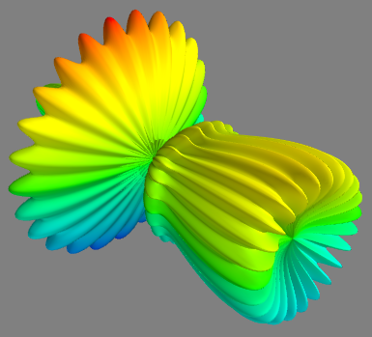
Mayavi2绘图

Slide 29
Mayavi2绘图
与surf类似，mesh函数中的三个数组参数x, y, z也是二维数组，三个数组中相同下标对应的三个元素正好组成曲面上一个点的三维坐标。
不同点之间的连接关系是由边和面实现的，它们由其在数组中的相对位置关系来决定。
上述程序绘制得到的曲面是一个三维的旋转体，曲面中各个点的三维坐标是通过球面坐标系来计算的。

Slide 30
Mayavi2绘图
如果我们需要指定绘制曲线的表现形式，可以通过传递特定的参数给mesh函数：
surface ：该参数代表默认值，在绘制曲面时代表默认参数；
wireframe ：该参数代表绘制的边框，可以通过dphi和dtheta来修改线条的大小。例如我们可以通过调用下面的程序实现指定线条宽度的图形：
s = mlab.mesh(x, y, z, representation="wireframe", line_width=1.0 )

Slide 31
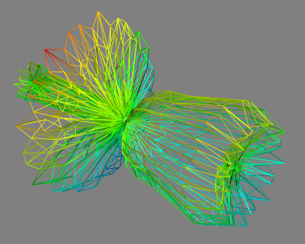
Mayavi2绘图

Slide 32
其他图形化工具
除了matplotlib和Mayavi以外，Python中还可以采用
下列类库实现图表图形的绘制：
1. Cairoplot：http://linil.wordpress.com/2008/09/16/cairoplot-11/。Cairoplot在网页上的展示效果强于flex中的图表实现能力，但此工具目前更多地在linux平台上使用，与windows平台兼容性较差。
2. Chaco：http://code.enthought.com/chaco/。Chaco是一个二位的绘图工具，其中文教程可参考：http://hyry.dip.jp/pydoc/chaco_intro.html。

Slide 33
其他图形化工具
3. Python Google Chart：http://pygooglechart.slowchop.com/。Python Google Chart是Google chart API的一个完整封装。
4. PyCha：https://bitbucket.org/lgs/pycha/wiki/Home。PyCha是Cairo类库的一种封装形式，它可以为实现轻量级的应用，还可以实现一系列的参数优化。
5. PyOFC2：http://btbytes.github.com/pyofc2/。PyOFC2是Open Falsh Library的Python类库，其实现的图形具有Flash效果，可以通过鼠标拖动来动态地显示图标信息。

Slide 34
其他图形化工具
6. Pychart：http://home.gna.org/pychart/。PyChart可以用来创建高品质封装的图表库，包括PDF、PNG、SVG等格式的图表库。
7. PLPlot：http://plplot.sourceforge.net/。PLPlot是一种可以用来创建科学图表的开源跨平台软件开发包。此开发包以C类库作为核心，支持C类库中的各种编程语言，包括C, C++, Fortran, Java, Python, Perl等。
8. Reportlab：http://www.reportlab.com/software/opensource/。Reportlab支持在pdf中画图表，它的实现可以参考: http://www.codecho.com/installation-and-example-of-reportlab-in-python/。
9. Vpython：http://www.vpython.org/index.html。VPython是Visual Python的简写，由卡耐基梅隆大学的在校学生David Scherer于2000年撰写的一个Python 三维绘图模块。

Slide 35
其他图形化工具
8. Reportlab：http://www.reportlab.com/software/opensource/。Reportlab支持在pdf中画图表，它的实现可以参考: http://www.codecho.com/installation-and-example-of-reportlab-in-python/。
9. Vpython：http://www.vpython.org/index.html。VPython是Visual Python的简写，由卡耐基梅隆大学的在校学生David Scherer于2000年撰写的一个Python 三维绘图模块。

